Slide 1
МБМБУ- КАЗАН ШӘҺӘРЕ КИРОВ РАЙОНЫНЫҢ
321 НЧЕ КАТНАШ ТӨРДӘГЕ ТАТАР ТЕЛЕНДӘ
ТӘРБИЯ ҺӘМ БЕЛЕМ БИРҮЧЕ БАЛАЛАР БАКЧАСЫ
Проект : “Сәламәтлек һәм спорт”
Мәктәпкә әзерлек төркеме
Тәрбиячеләр: Тохбатова Г.Н.
Сафина Г.Т.
КАЗАН-2014

Slide 2
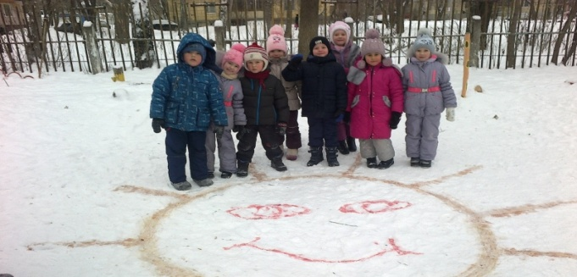
“Сәламәтлек турында кайгырту – тәрбия эшенең гаять әһәмиятле өлеше. Баланың шат күңелле, тормыш сөючән булуы аның рухи тормышына, дөньяга карашына көчле йогынты ясый, акыл үсешенә уңай тәэсир итә, үз көченә ышаныч тудыра!”.
В.А.Сухомлинский

Slide 3
Проектның актуальлеге.
Баланың физик үсеше һәм сәламәтлеге аны шә­хес итеп формалаштыруда нигез булып тора.
Балаларны теге яки бу физик күнегүләрне аңлы рә­вештә башкарырга, үз ор­ганизмнарының
мөмкинлекләрен белергә өйрәтү – безнең төп бурыч. Мәктәпкәчә яшь ул – шәхеснең кеше
буларак формалашуы гына түгел, ә балаларның физик үсешенә нигез салыну чоры да.
Сәламәт бала – ул күңеле дә, психикасы да, физик үсеше дә камил булган зат. Моның
өчен без тиешле хәрәкәт, дөрес туклану, тирә-юньнең гигиеник нормаларга туры килүе,
ата-аналар белән эшләүгә, гаиләдә сәламәт тормыш рәвешен пропагандалауга, аны
контрольдә тотуга зур игътибар бирәбез.
Балаларының сәламәтлеген саклау, ныгыту хәзерге көндә ата-аналарны, педагогларны
иң борчыган мәсәләләрнең берсе. Шуннан чыгып үз алдыбызга түбәндәге мәсьәләләрне
куйдык:
хәрәкәт - бала өчен иң кирәкле шарт булуын күз уңында тотып, бакчада хәрәкәтле уеннарны үз югарылыгында
уздыру;
организмны чыныктыру нәтиҗәсендә баланың салкынга, эссегә, авыруларга каршы торучанлыгын
арттыру, чыныктыруны һәр балалның үзенчәлекләрен искә алып оештыру;
балаларның бакчадан тыш вакытын дөрес оештыру буенча ата-аналар белән әңгәмәләр үткәрү;
мәктәпкәчә яшьтәге балачак - сабыйның психик үсешендәге беренче чор, чөнки бу яшьтә шәхеснең
бөтен психик сыйфатларына һәм үзенчәлекләренә нигез салына. Шуларны истә тотып, баланың
һәрьяклап үсеше өчен гаиләнең тәрбияче белән үзара аңлашып, ярдәмләшеп эшләвен булдыру.

Slide 4
Проектныӊ максаты – балалар шәхесенең төрле яклап үсешенә ярдәм итү,
аларның яшәү рәвеше турында белемнәрен ныгыту, халык педагогикасының милли
үзенчәлегенә нигезләнеп балаларны физкультура, сәламәтләндерү чараларына һәм
спортка тарту, сәламәтлекне сакларга өйрәтү.
Пректның бурычлары:
Белем бирү бурычлары: Балаларны сәламәт яшәү кагыйдәләре белән таныштыру;
балаларны физкультура, сәламәтлән-дерү чараларына һәм спортка тарту, сәламәтлекне
сакларга өйрәтү,спорт белән шөгелләнү сәламәтлекнең нигезе икәнең аңлату.
Үстерү бурычлары: Хәрәкәт кординациясен, җитезлек, сыгылмалылык, игътибар,
бәйләнешле сөйләм телен, бармак очларының сиземлелеген үстерү
.
Тәрбияләү бурычлары: Коллективта үз-үзеңне тоту, ярдәмләшү, спорт белән кызыксыну
ихтыяҗын булдыру, үзеңнең сәламәтлеген турында кагырту.

Slide 5
Пректны тормышка ашыру ысуллары:
Өйрәтү ысуллары: иҗади биремнәр биреп , монологлы һәм диалоглы сөйләмне бәйләү.
Тәрбияләү ысуллары: әңгәмә, балаларны актив эшчәнлеккә тарту, эш-гамәлләрен дөресләп бару, уен.
Укыту ысуллары: Аңлатулы, стимул бирә торган, мәгълүмәти- белдерүле.
Проектның үтәлү вакыты: 7февраль - 21 февраль
Проектта катнашучылар: мәктәпкә әзерлек төркеме балалары,
тәрбиячеләр,
белгечләр (рус теле укытучысы, музыка
җитәкчесе, логопед)

Slide 6
Проект үтәлеше вакытында белем өлкәләре:
Танып белү
Иминлек
Социальләштерү
Иҗади сәнгать
Аралашу
Матур әдәбият
Физик тәрбия
Сәламәтлек

Slide 7
Проектның этаплары.
Уен эшчәнлеге өчен
дидактик , хәрәкәтле,
ролле-сюжетлы уеннар
әзерләү
Сәламәтлек, спорт,
сәламәт яшәү рәвеше
турында шигырьләр
әзерләү, методик
кулланмаларны өйрәнү
Әңгәмәләр , белем бирү
эшчәнлекләре өчен
презентацияләр ясау
Әзерлек этабы
Әти-әниләр өчен анкеталар,
консультацияләр әзерләү.
Әтиләр өчен бәйрәм әзерләү.
Белем бирү эшчәнлеге,
әңгәмәләр өчен дәрес
эшкәртмәләре, кулланмалар
эшләү

Slide 8
Үстерешле белем бирү
эшчәнлекләре
Балаларның сәламәтлеген
саклау, спорт белән
шөгыльләнүләрен үстерү
максатыннан төрле уен
эшчәнлеген гамәлгә кертү
Төп өлеш
Сәламәт яшәү рәвешен
пропагандалау йөзеннән
ата-аналар өчен чаралар
коплексы

Slide 9
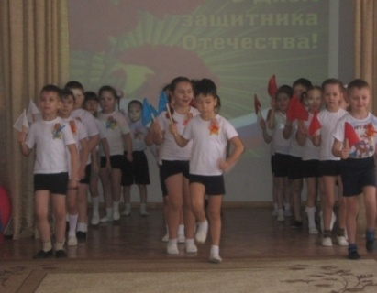
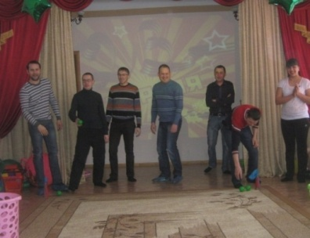
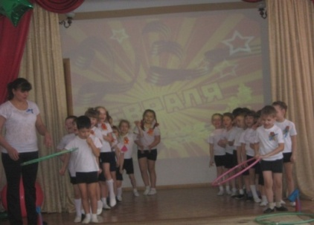
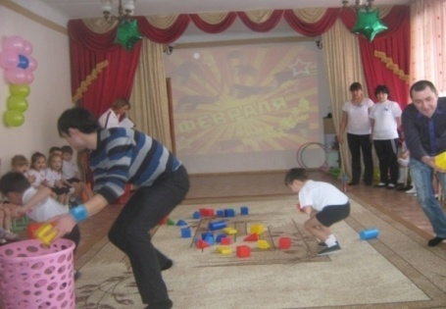
Йомгаклау өлеше.
Әтиләр өчен ярыш-бәйрәм

Slide 10
Сюжетлы-рольле
уеннар
Дидактик уеннар
Үстерешле уеннар
Хәрәкәтле уеннар
Музыка белән катнаш
уеннар

Slide 11
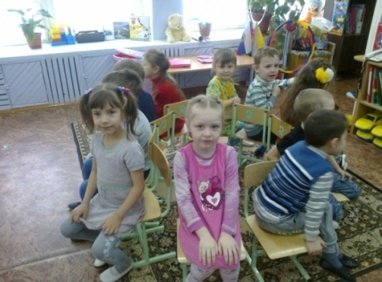
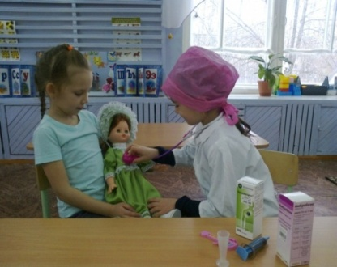
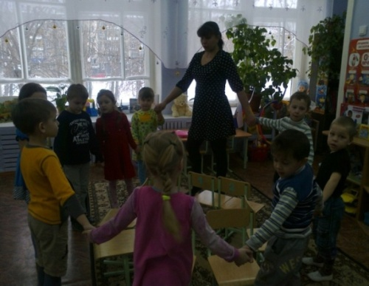
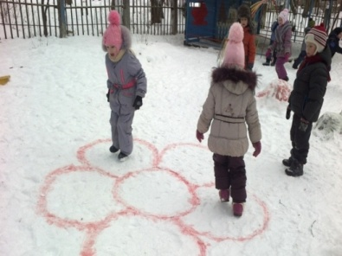
Үстерешле уеннар

Slide 12
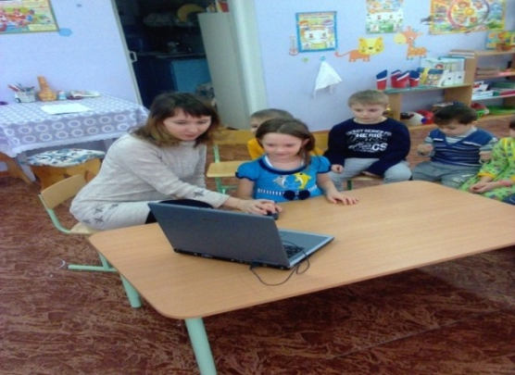
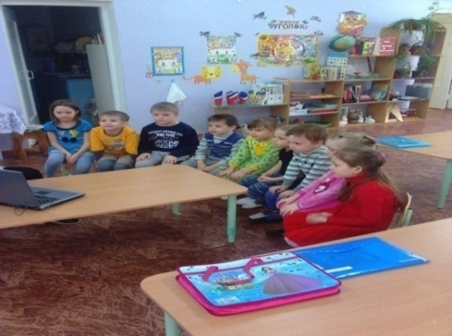
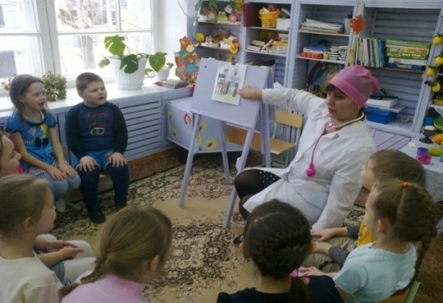
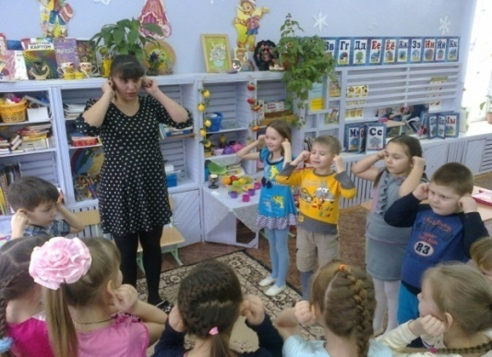
Үстерешле белем бирү эшчәнлекләре

Slide 13
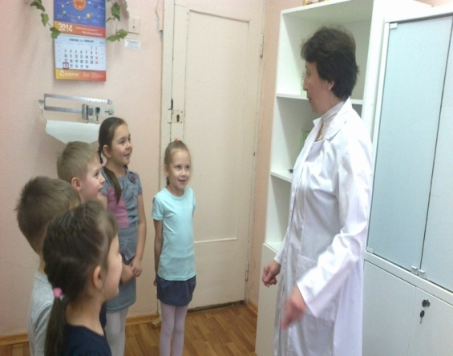
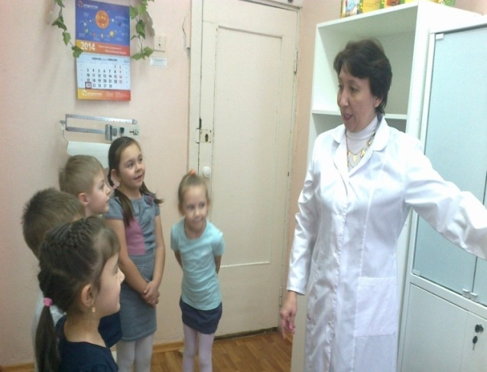
Шәфкать туташында кунакта

Slide 14
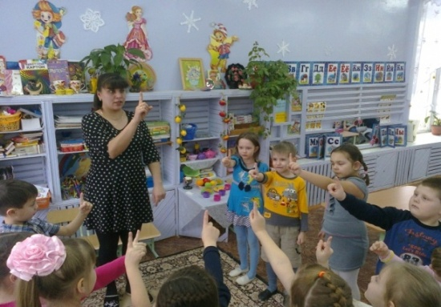
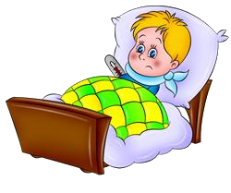
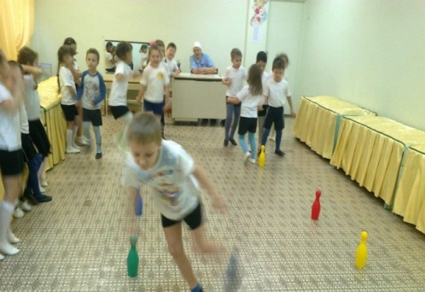
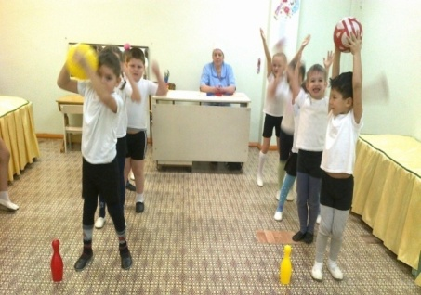
Күзләр өчен гимнастика
“Просыпайся глазок”
“Әйбәт доктор Айболит”
Олимпия уеннарына багышланган спорт чарасы

Slide 15
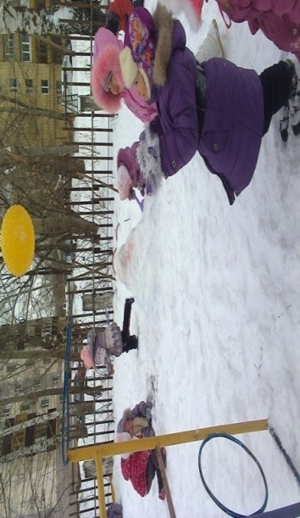
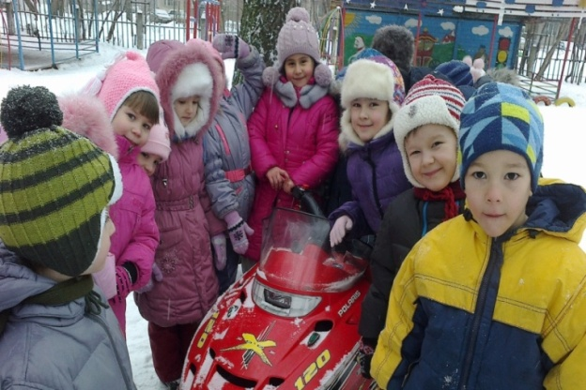
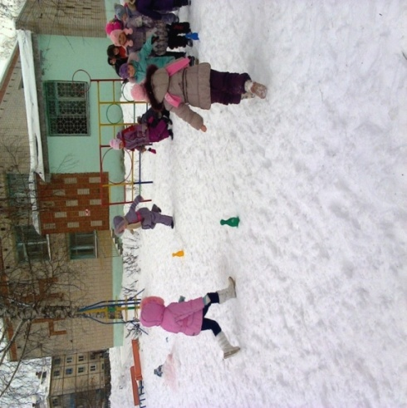
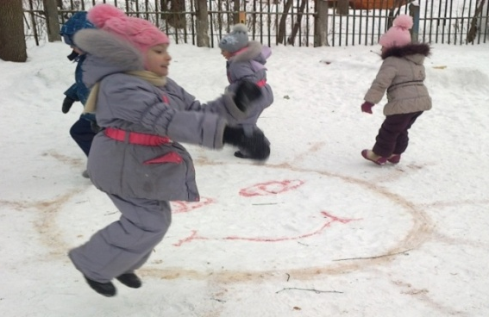
Саф һавада уеннар

Slide 16
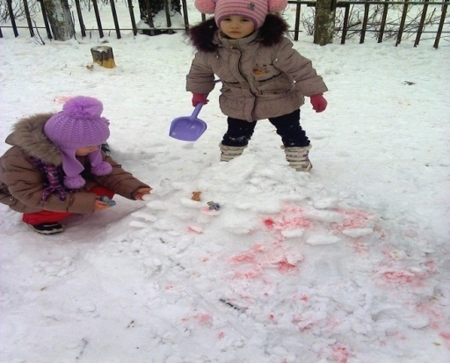
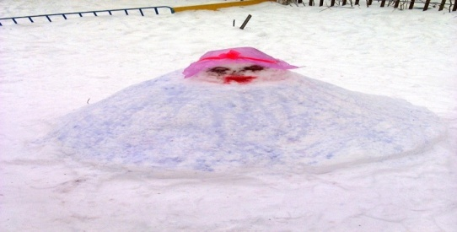
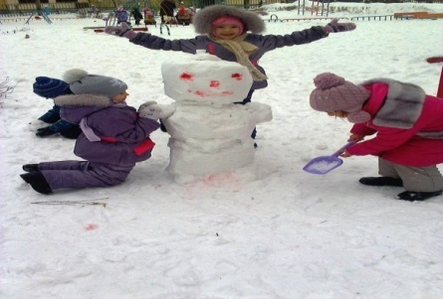
Конкурс “Карлы могҗизалар”

Slide 17
Ата-аналар белән эш
Анкета үткәрү
Чыныктыруның файдасы
турында әти-әниләр
белән әңгәмәләр
Консультацияләр
“Әти,әни һәм мин –
спорт сөючеләр гаиләсе”
фотокүргәзмә
Әтиләр өчен
ярыш-бәйрәм

Slide 18
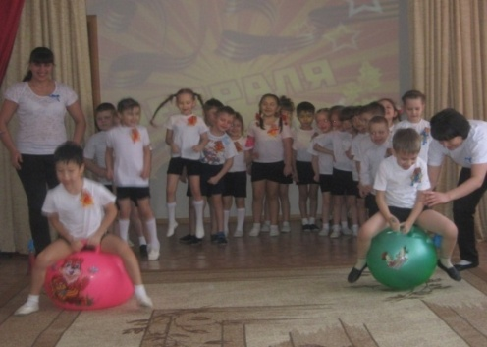
Ата-аналар белән эш
Әтиләр өчен ярыш-бәйрәм

Slide 19
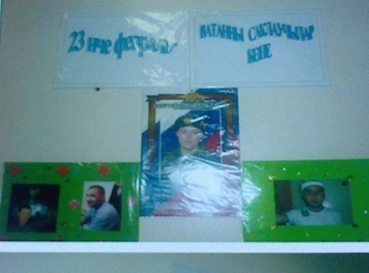
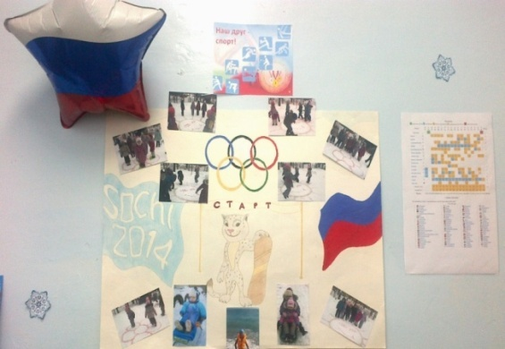
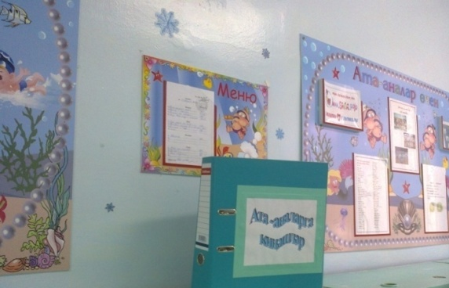
“Әти,әни һәм мин –спорт сөючеләр гаиләсе”
фотокүргәзмә
Ата-аналар өчен консультацияләр

Slide 20
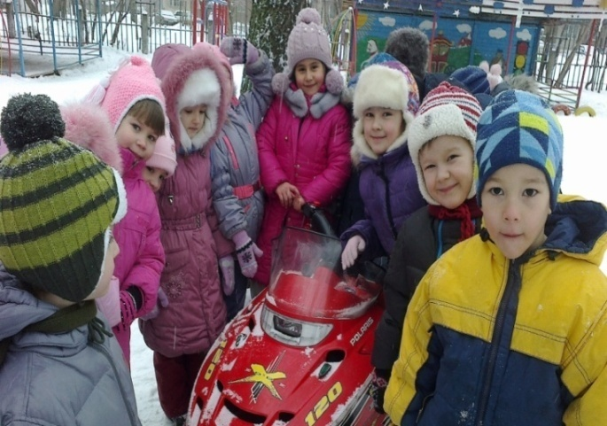
Сәламәт кеше-табигатьнең
иң кыйммәтле байлыгы.

